Slide 1
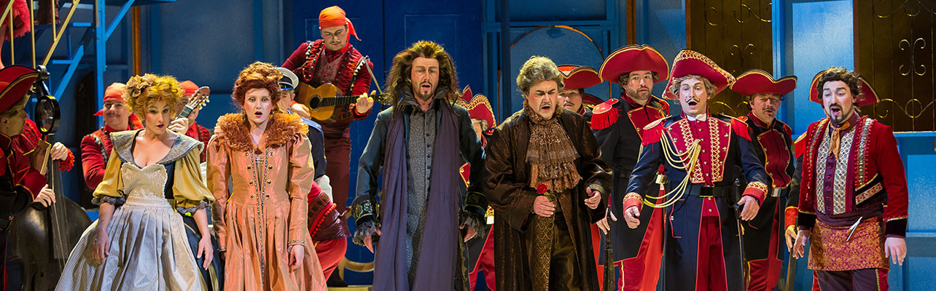
OPERA
Seviljski brivec: Gioacchino Rossini
Opera je daljše glasbeno scensko delo za solistične glasove, zbor in orkester.
Beseda opera pomeni tudi operno hišo.

Slide 2
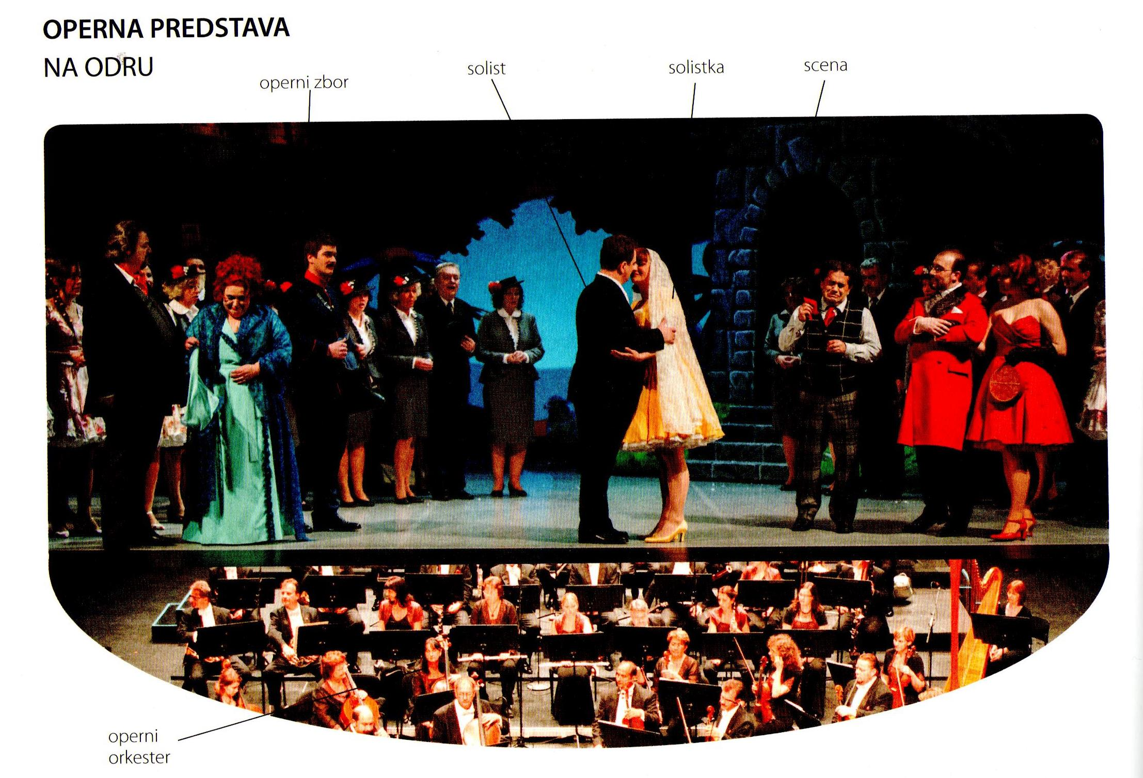
Opera Gorenjski slavček: Anton Foerster

Slide 3
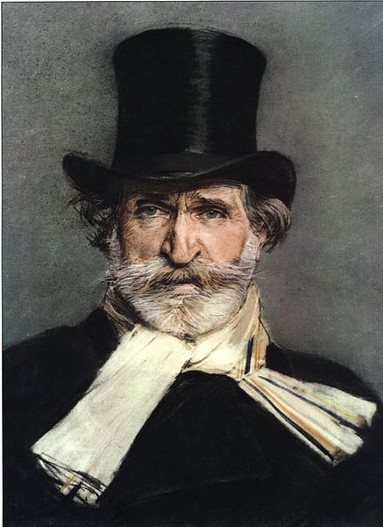
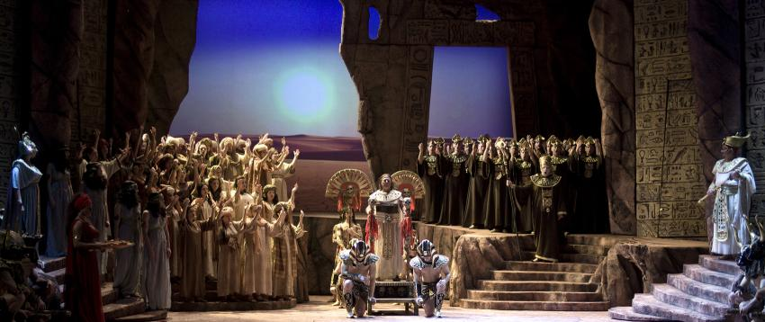
Giuseppe Verdi (1813-1901)
USTVARJALCI
književnik – libretist - skladatelj
dirigent – zborovodja – režiser - scenograf - koreograf – zbor – orkester- balet
OBLIKOVALCI
OPERA
TEHNIKA
izdelovalci kulis – krojači – frizerji – maskerji – osvetljevalci – rekviziter – prišepetovalec - garderoberji
Opera Aida, Gallusova dvorana, januar 2019

Slide 4
Razlaga POJMOV
Kostumograf pripravi kostume za igralce, statiste in druge nastopajoče v gledališki ali filmski uprizoritvi. Lahko jih sešije sam ali pa sodeluje s šiviljo in krojačem.
Korepetitor je pianist, ki vadi s solisti in pevskim zborom, jih pripravlja na nastop, lahko pa jih spremlja tudi na koncertu.
Koreograf je umetnik, ki ustvari baletno, plesno predstavo.
Scenograf je umetnik, ki oblikuje, nariše sceno in bdi nad njeno izvedbo.
Libreto je operno besedilo.

Slide 5
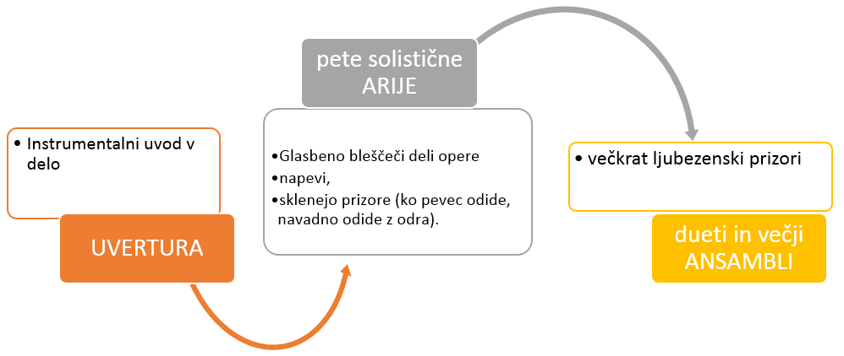
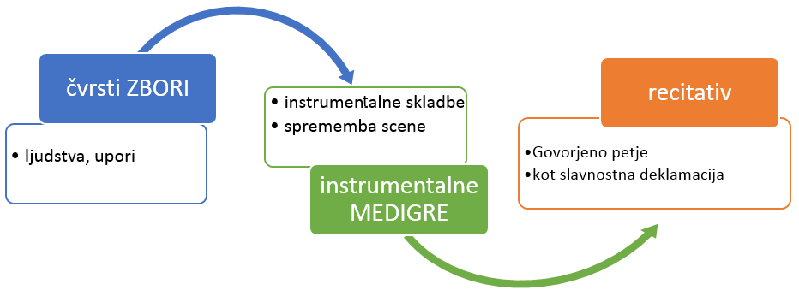
SESTAVNI DELI OPERE
Opera je sestavljena iz dejanj, daljših vsebinsko in glasbeno zaokroženih delov. Posamezne krajše scene pa se imenujejo prizori.
FINALE

Slide 6
V operi pojejo in nastopajo operni pevci. Soprani pogosto pojejo junakinje oper. Mezzosoprani v operi pojejo starejše ženske liki, kot npr. matere, zapeljive junakinje,... Alti predstavljajo ponavadi stare ženske ter čarovnice.
Tenor je ponavadi glavni junak, heroj oz. oseba v katero je zaljubljena junakinja. Bariton navadi pooseblja zločinca. Bas v resnih operah pooseblja določeno starost in modrost, pri komični operi pa predstavlja starejšo smešno osebo.
Zbor v operi ponazarja, ljudstvo, množico, meščane, sužnje…. Po sestavi je mešani pevski zbor.
Sopran – visok ženski glas
( Ana Netrebko )
Mezzosopran – srednji ženski glas
(Elina Garanca)
Alt – nizek ženski glas
Tenor – visok moški glas
(Luciano Pavarotti)
Jose carreras, Andrea Bocelli
Bariton – srednji moški glas
(Matjaž Robavs)
Bas – nizek moški glas
(Juan Vasle, Ladko Korošec)

Slide 7
znani Operni skladatelji
Wolfgang Amadeus Mozart (1756–1791): Čarobna piščal, FIGAROVA SVATBA, BEG IZ SERAJA, Don Juan (19)
Ludwig van Beethoven (1770-1827): Fidelio
Gioacchino Rossini (1792–1868): Seviljski brivec
Richard Wagner (1813–1883): Leteči Holandec, Tristan in Izolda, Mojstri pevci Nürnberški, Nibelunški Prstan…
Giuseppe Verdi (1813–1901): Nabucco, , Rigoletto, Traviata, Trubadur, Aida, Othello…(26)
Bedrich Smetana (1824-1884): Prodana Nevesta….
Georges Bizet(1838-1875): Carmen, Lovci biserov
GIACOMO PUCcINI (1858-1924): TURANDOT

Slide 8
Znane ARIJE, uverture, dueti in Zbori
W. A. MOZART:
ARIJA KRALJICE NOČI IZ OPERE ČAROBNA PIŠČAL
DUET PAPAGENA IN PAPAGENE IZ OPERE ČAROBNA PIŠČAL
UVERTURA V OPERO FIGAROVA SVATBA
FINALE IZ OPERE BEG IZ SERAJA
GIACOMO PUCCINI
NESUM DORMA IZ OPERE TURANDOT

Slide 9
Znane ARIJE, uverture, dueti in Zbori
GIUSEPPE VERDI
ARIJA LA DONNA E MOBILE IZ OPERE RIGOLETTO
DUET IZ OPERE TRAVIATA SLAVNOSTNA KORAČNICA IZ OPERE AIDA
GEORGES BIZET
ARIJA CARMEN IZ OPERE CARMEN
GIOACCHINO ROSSINI
ARIJA FIGARA IZ SEVILJSKEGA BRIVCA

Slide 10
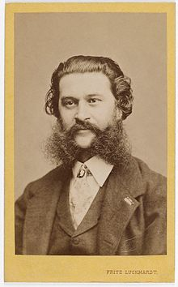
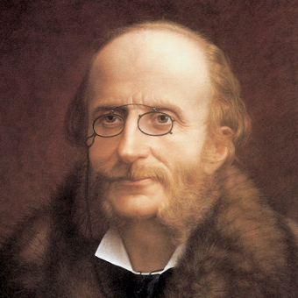
OPERETA
Opereta je glasbeno-scensko delo, ki vključuje govorjene dialoge, pevske in inštrumentalne točke. največkrat so to ljubezenske zgodbe s srečnim koncem. Glasba je spevna in lahkotnega značaja.
Johann Strauss ml. 1825 –1899
kralj valčkov
Na lepi modri Donavi
Opereta Netopir
OPERETE:
Barkarola iz operete Hofmanove pripovedke
Kan kan iz operete Orfej v podzemlju
Jacques Offenbach 1819 - 1880

